Slide 2
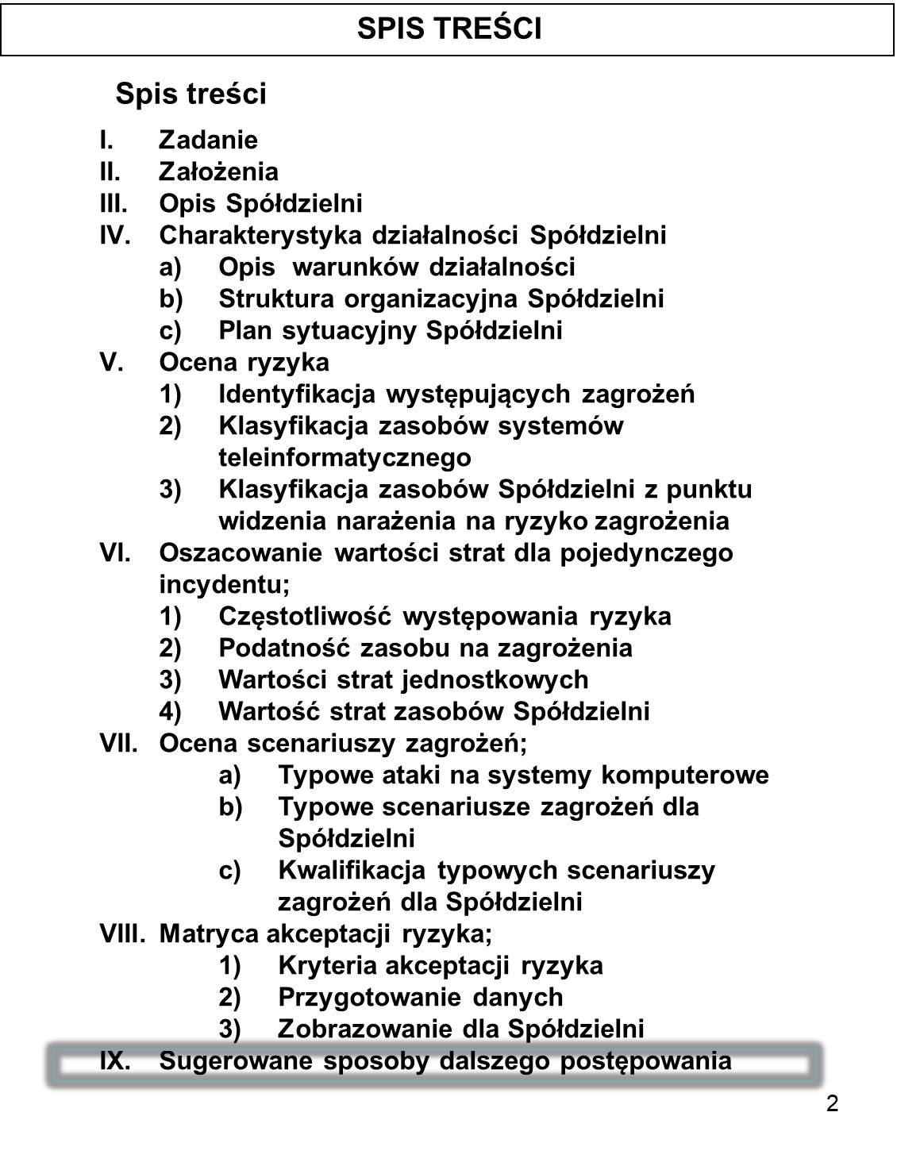

Slide 3
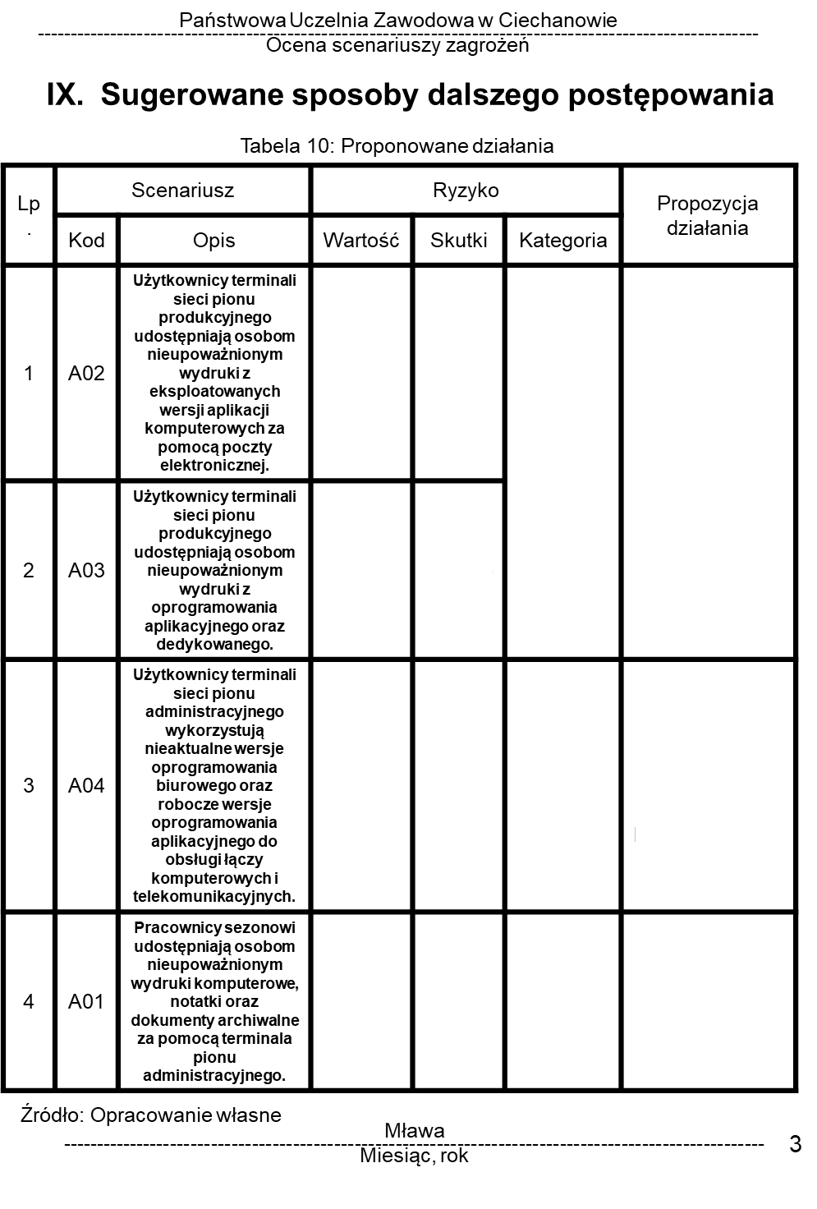

Slide 4
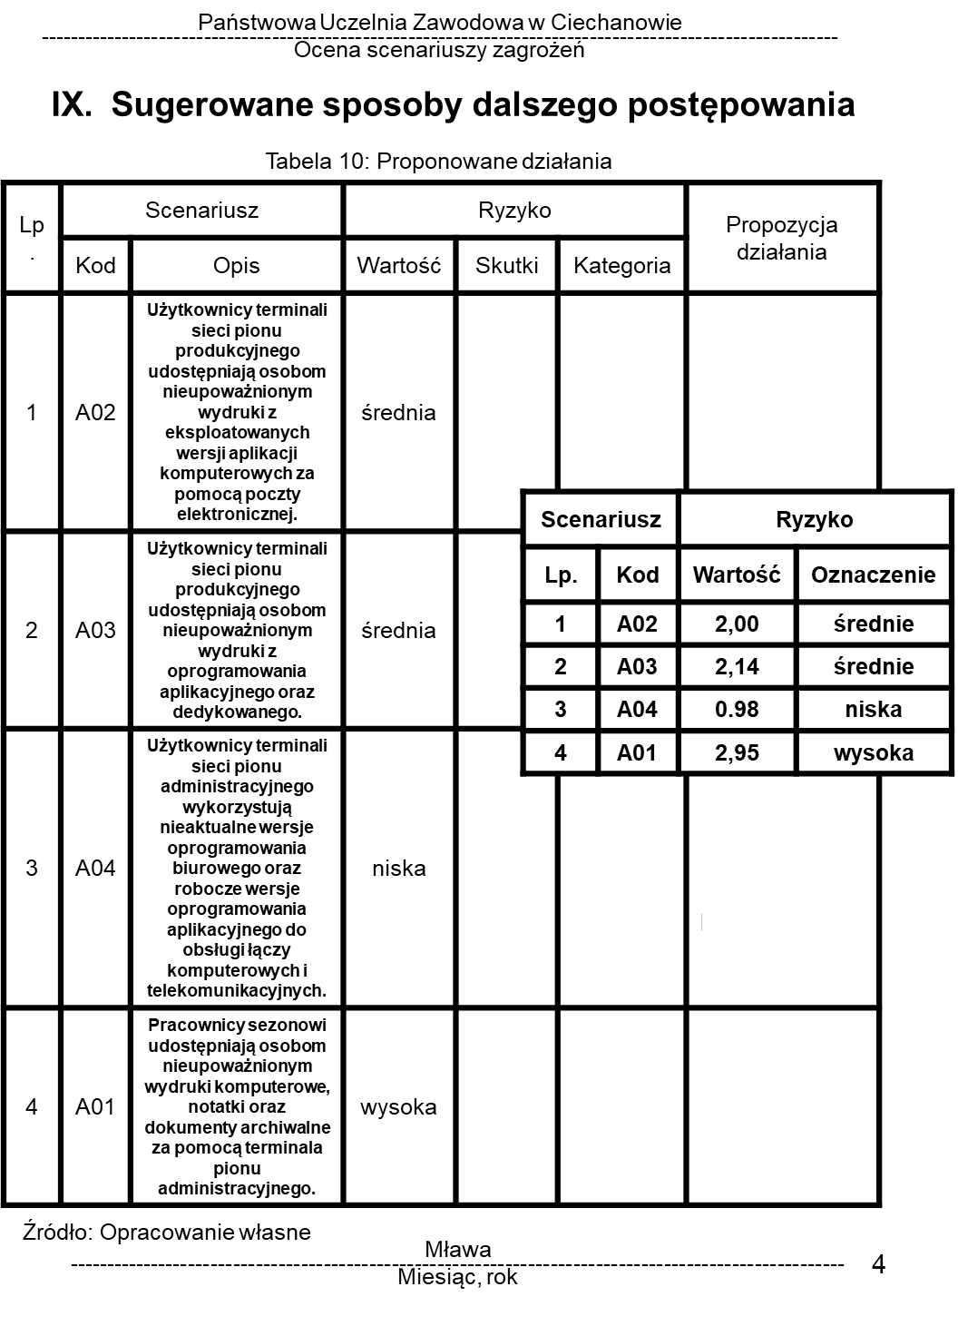

Slide 5
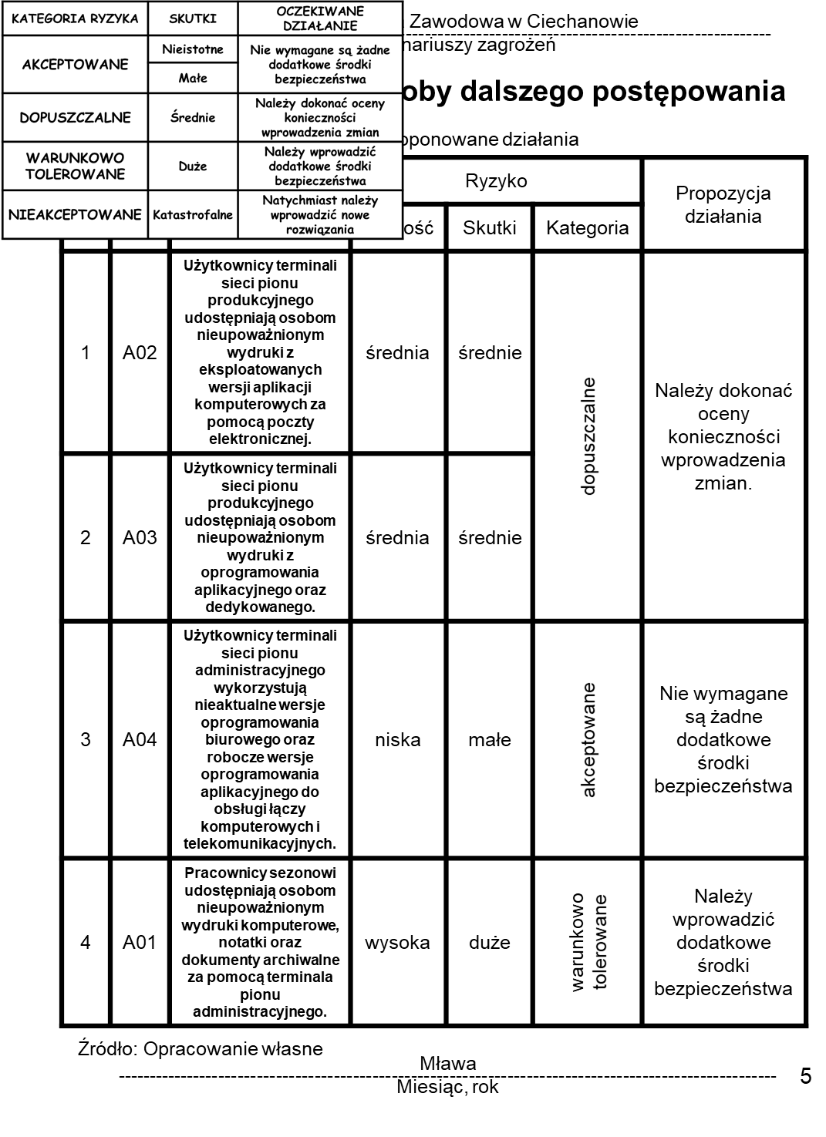

Slide 6
Państwowa Uczelnia Zawodowa w Ciechanowie
----------------------------------------------------------------------------------------------------------
Ocena scenariuszy zagrożeń
Projekty należy przesłać pocztą elektroniczną na adres mariangnilka@op.pl do dnia 09.06.2021r.

